Slide 1
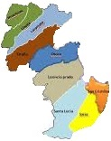
GESTION BIRREGIONAL DE LOS RECURSOS HIDRICOS
ACTORES:
GOBIERNO REGIONAL DE ICA
GOBIERNO REGIONAL DE HUANCAVELICA
MUNICIPALIDADES LOCALES DE HUAYTARA
MUNICIPALIDADES LOCALES DEL SUR DE LUCANAS – MANSURLA
COMUNIDADES CAMPESINAS DE HUAYTARÁ Y SUR DE LUCANAS

Slide 2
PROYECTOS: SIEMBRA Y COSECHA DE AGUA – HUAYTARA NORTE, CENTRO Y SUR

Slide 3
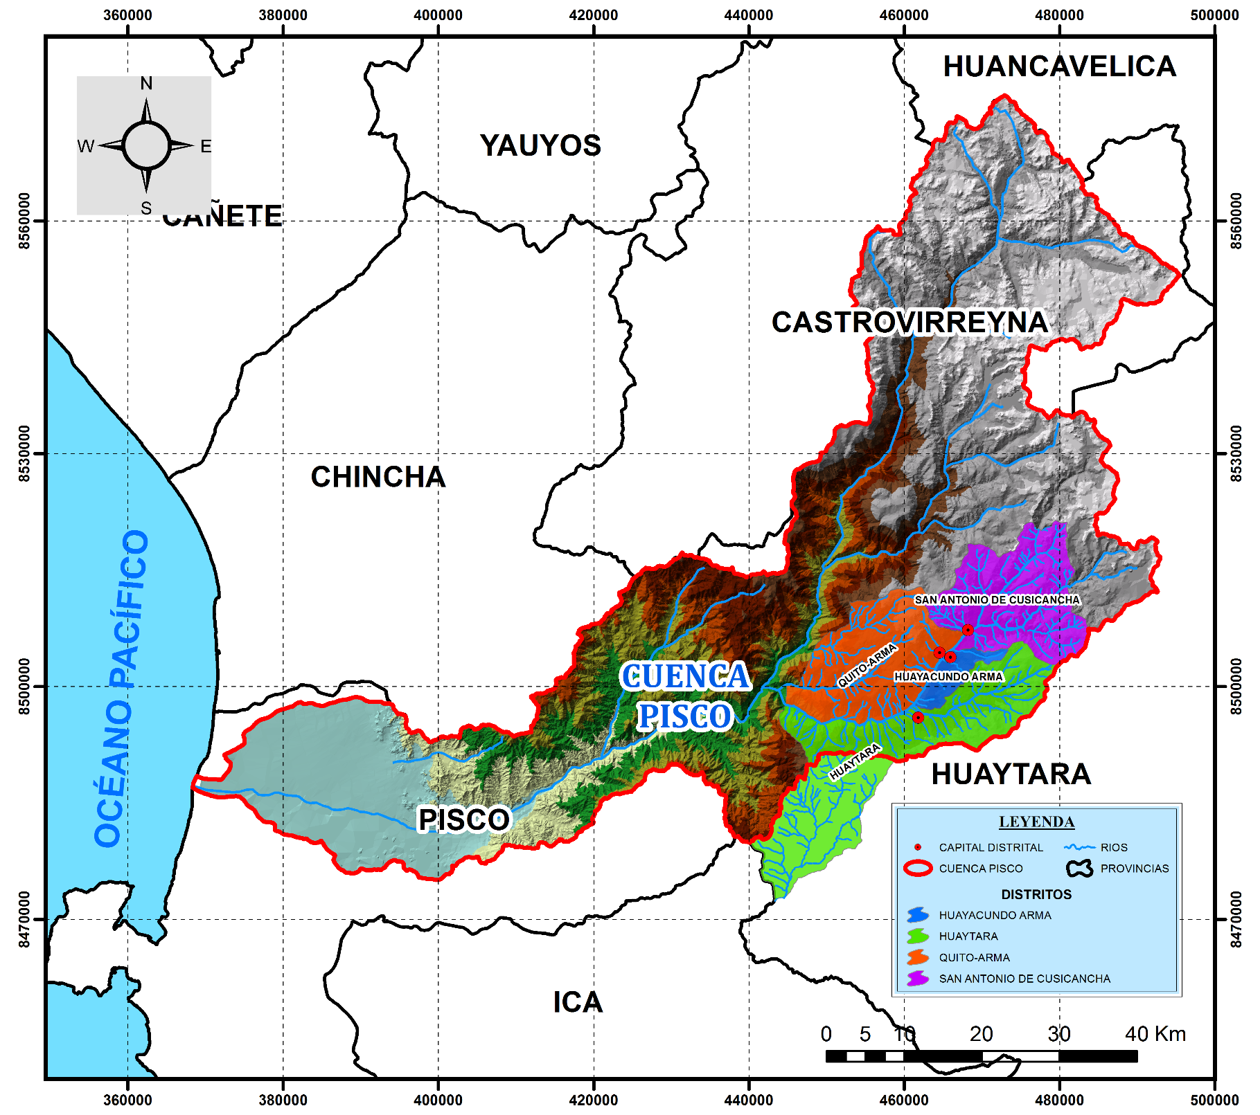
“RECUPERACION DE LOS SERVICIOS DE REGULACIÓN HÍDRICA EN LA CABECERA DE LA CUENCA DEL RIO PISCO EN 4 DISTRITOS DE LA PROVINCIA DE HUAYTARA - DEPARTAMENTO DE HUANCAVELICA”
C.U. 2430119 – S/ 19,288,816.82
Cuenca Media, recuperación de sus manantes de agua y todas las actividades socioeconómicas
Área receptora beneficiaria de las aguas de lluvia infiltradas en la Cuenca alta – Zona de Huaytará Norte
Tributarios del Rio Pisco – Prov. Huaytará
DISTRITO SAN ANTONIO DE CUSICANCHA (04 – Com. Camp.)
Reforestación: 250 Has
Reservorios: 12
DISTRITO QUITO ARMA
Reforestación: 250 Has
Reservorios: 12
DISTRITO HUAYACUNDO ARMA
Reforestación: 250 Has
Reservorios: 12
DISTRITO HUAYTARA
Reforestación: 250 Has
Reservorios: 11

Slide 4
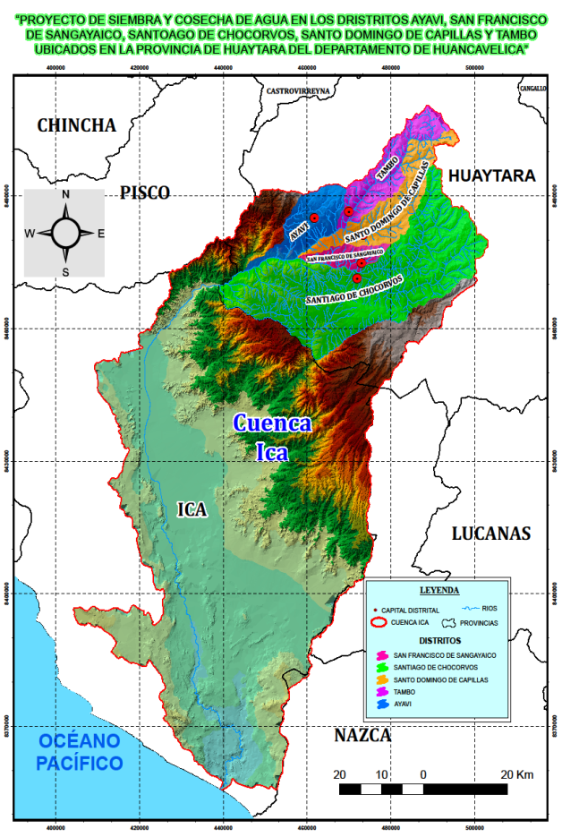
“RECUPERACION DE LOS SERVICIOS DE REGULACION HIDRICA EN LA CABECERA DE LA CUENCA DEL RIO ICA, EN LOS DISTRITOS SANTIAGO DE CHOCORVOS, SAN FRANCISCO DE SANGAYAICO, SANTO DOMINGO DE CAPILLAS, TAMBO, AYAVI Y HUAYTARA, EN LA PROVINCIA DE HUAYTARA - REGION HUANCAVELICA” C.U. 2430118 – S/ 22,166,873.16
DISTRITO: TAMBO
Reforestación: 200 Has
Reservorios: 9
DISTRITO: AYAVI
Reforestación: 200 Has
Reservorios: 9
DISTRITO: CAPILLAS
Reforestación: 200 Has
Reservorios: 10
DISTRITO: SANGAYAICO
Reforestación: 200 Has
Reservorios: 9
DISTRITO: STGO DE CHOVORVOS
Reforestación: 200 Has
Reservorios: 9
Tributarios del Rio Ica
Cuenca Media, recuperación de sus manantes de agua y todas las actividades socioeconómicas
Área receptora beneficiaria de las aguas de lluvia infiltradas en la Cuenca alta – Zona de Huaytará Centro

Slide 5
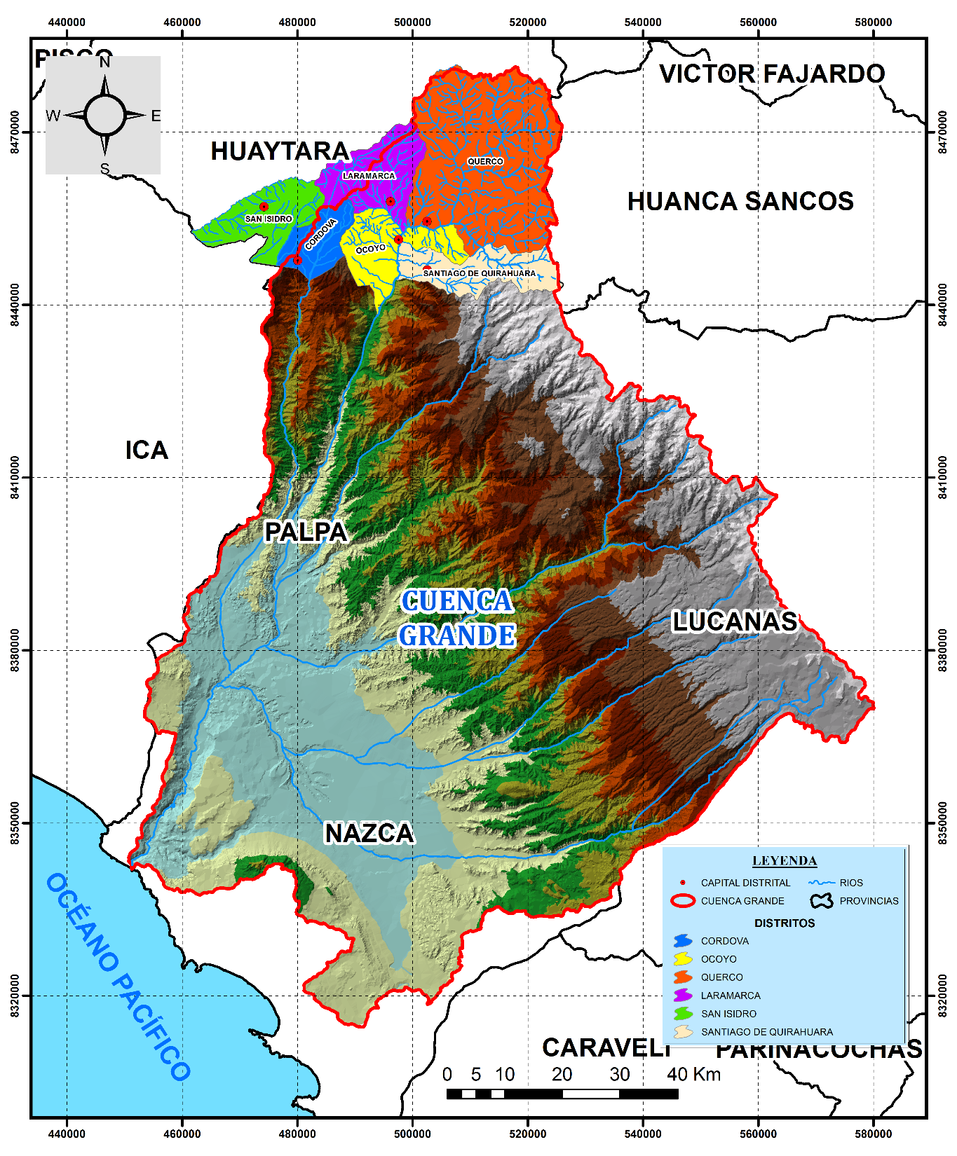
“RECUPERACION DE LOS SERVICIOS ECOSISTEMICOS DE REGULACIÓN HÍDRICA EN LA CABECERA DE LA CUENCA DEL RIO GRANDE, EN 6 DISTRITOS DE LA PROVINCIA DE HUAYTARA - DEPARTAMENTO DE HUANCAVELICA”
SNIP 355703 C.U. 2430120 - S/ 20,864,701.00
DISTRITO: QUERCO
Reforestación: 200 Has
Reservorios: 10
DISTRITO: LARAMARCA
Reforestación: 200 Has
Reservorios: 9
DISTRITO: HUIRPACANCHA
Reforestación: 200 Has
Reservorios: 9
DISTRITO: QUIRAHUARA
Reforestación: 100 Has
Reservorios: 4
DISTRITO: OCOYO
Reforestación: 200 Has
Reservorios: 9
DISTRITO: CORDOVA
Reforestación: 200 Has
Reservorios: 9
Tributarios del Río Grande ( Palpa y Nasca)
Cuenca Media, recuperación de sus manantes de agua y todas las actividades socioeconómicas
Área receptora beneficiaria de las aguas de lluvia infiltradas en la Cuenca alta – Zona de Huaytará Sur . R. TECN.

Slide 6
PROYECTO: SIEMBRA Y COSECHA DE AGUA – MANCOMUNIDAD MUNICIPAL DE LAS CABEZADAS DEL SUR DE LUCANAS - MANSURLA

Slide 7
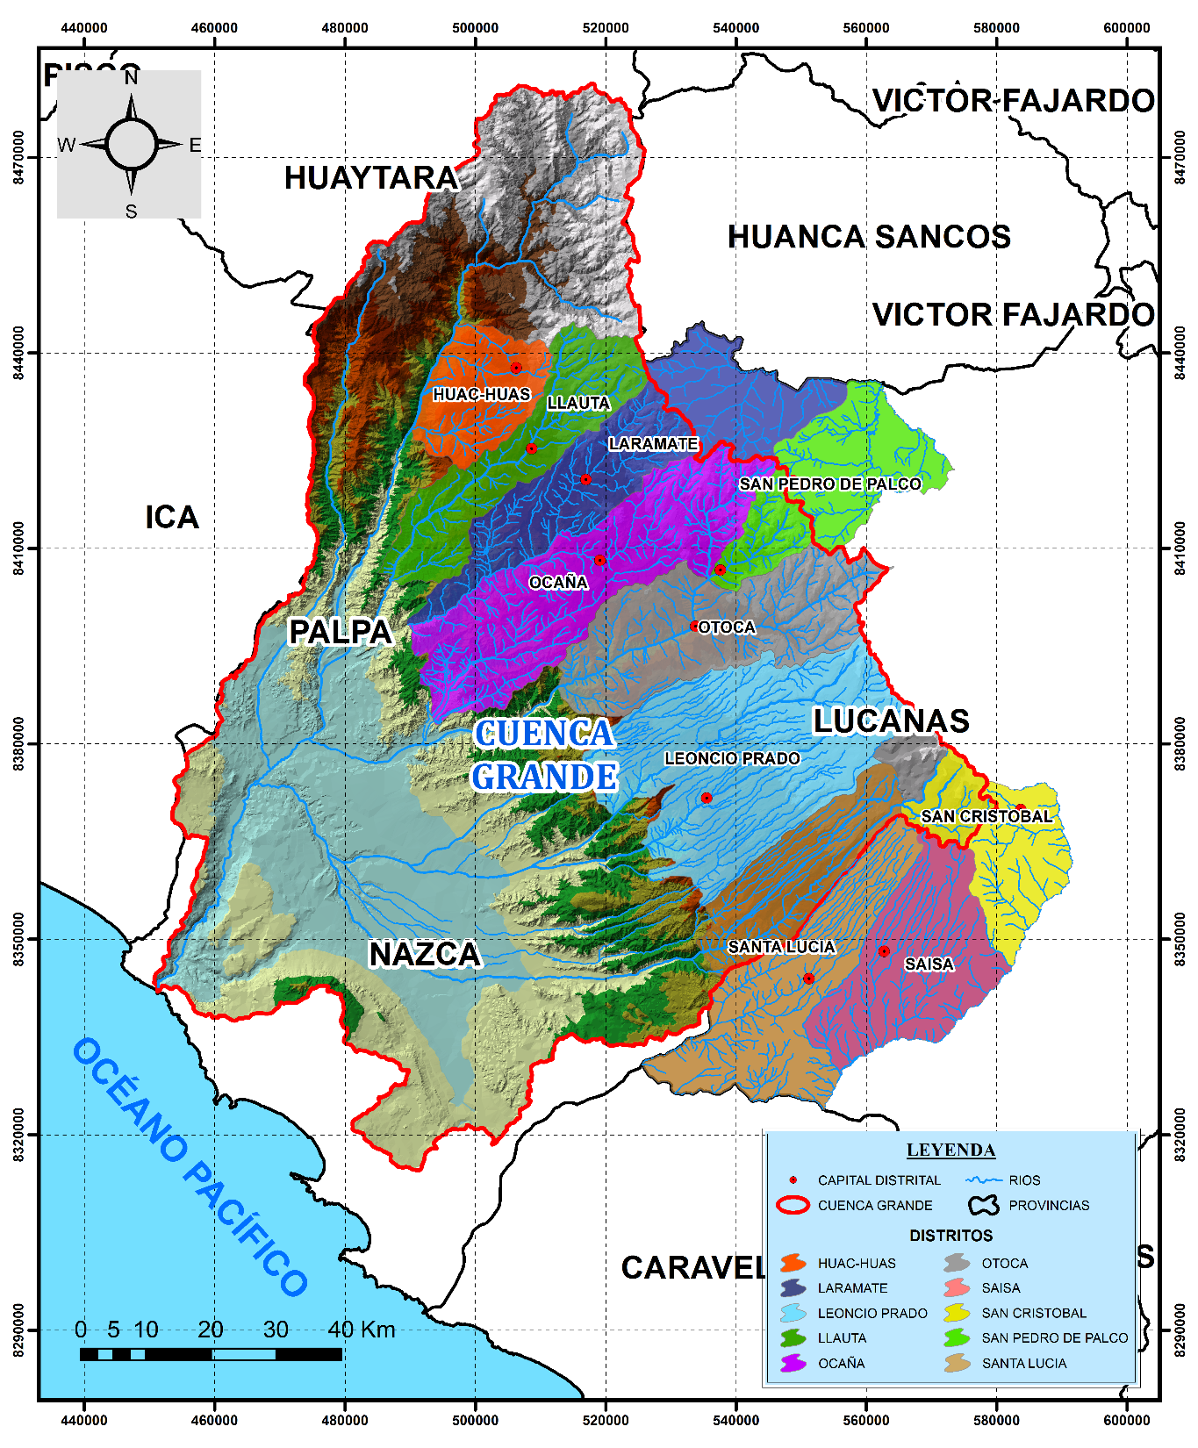
RECUPERACION DE LOS SERVICIOS ECOSISTÉMICOS DE REGULACIÓN HÍDRICA EN LAS MICROCUENCAS DEDE HUAC HUAS, LLAUTA, LARAMATE, OCAÑA, SAN PEDRO DE PALCO, OTOCA, LEONCIO PRADO, SAISA, SANTA LUCIA Y SAN CRISTÓBAL, AFLUENTES DEL RIO GRANDE EN LUCANAS - AYACUCHO. SNIP 355703 - C.U. 2318699 – 20,864,701.00
DISTRITO: HUAC HUAS
Reforestación: 100 Has
Reservorios: 5
DISTRITO: LLAUTA
Reforestación: 100 Has
Reservorios: 5
DISTRITO: LARAMATE
Reforestación: 100 Has
Reservorios: 5
DISTRITO: SAN PEDRO DE PALCO
Reforestación: 100 Has
Reservorios: 5
DISTRITO: OCAÑA
Reforestación: 100 Has
Reservorios: 6
DISTRITO: OTOCA
Reforestación: 100 Has
Reservorios: 5
DISTRITO: LEONCIO PRADO
Reforestación: 100 Has
Reservorios: 5
DISTRITO: SAN CRISTOBAL
Reforestación: 100 Has
Reservorios: 5
DISTRITO: SANTA LUCIA
Reforestación: 100 Has
Reservorios: 5
DISTRITO: SAISA
Reforestación: 100 Has
Reservorios: 6
Cuenca Media, recuperación de sus manantes de agua y todas las actividades socioeconómicas
Área receptora beneficiaria de las aguas de lluvia infiltradas en la Cuenca alta – Zona de MANSURLA

Slide 8
PROYECTO: SIEMBRA Y COSECHA DE AGUA – EN EL AMBITO REGIONAL DE ICA

Slide 9
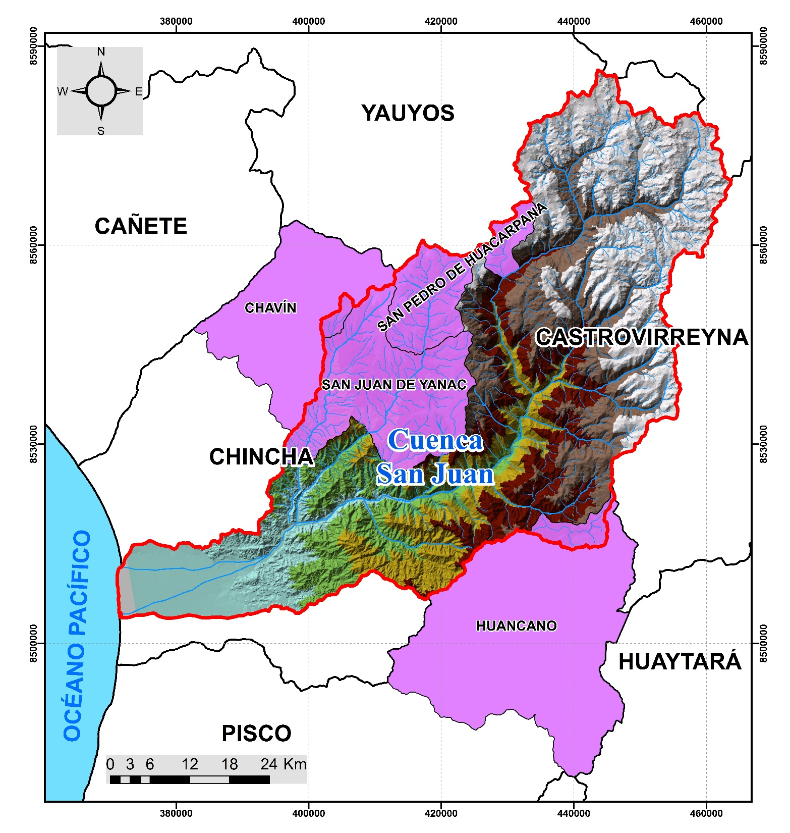
RECUPERACION DE LOS SERVICIOS ECOSISTEMICOS DE REGULACION HÍDRICA EN LAS MICRO CUENCAS DEL RIO SAN JUAN , EN LOS DISTRITOS DE SAN JUAN DE YANAC, CHAVIN, SAN PEDRO DE HUACARPANA Y HUANCANO, PROVINCIAS DE CHINCHA Y PISCO - REGION ICA
C.U. 2307484 – 19,106,851.46
Limite de la Cuenca San Juan.
04 Distritos de intervención con el proyecto.
Cuenca Media, recuperación de sus manantes de agua y todas las actividades socioeconómicas
Área receptora beneficiaria de las aguas de lluvia infiltradas en la Cuenca alta Chincha - Pisco

